Slide 1
磁気スペクトロメーターを用いた 解離水素中の重イオンビームの 阻止能測定
創造エネルギー専攻 小栗研究室
15M31110 栗田大生

Slide 2
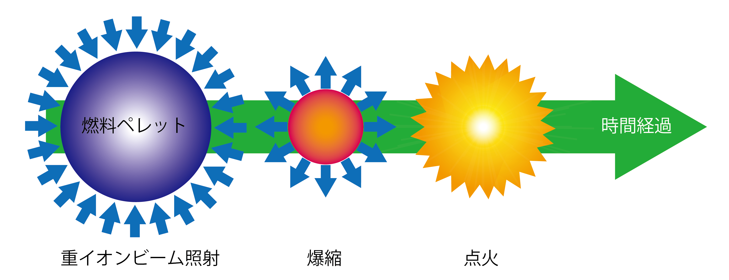
研究背景
慣性核融合炉では燃料ペレットを予定通りに爆縮する必要がある
重イオンビームでターゲットを加熱する過程でターゲットの状態(温度・密度・電子状態)が変化
燃料ペレットの詳細な設計には様々な状態における重イオンビームに対する阻止能が不可欠
重イオン慣性核融合の燃焼過程

Slide 3
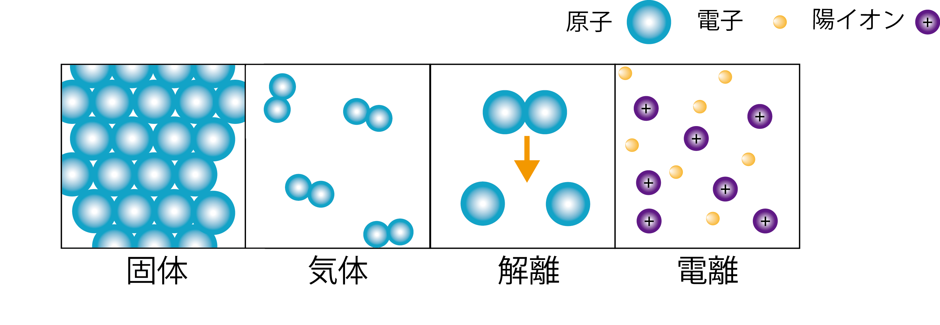
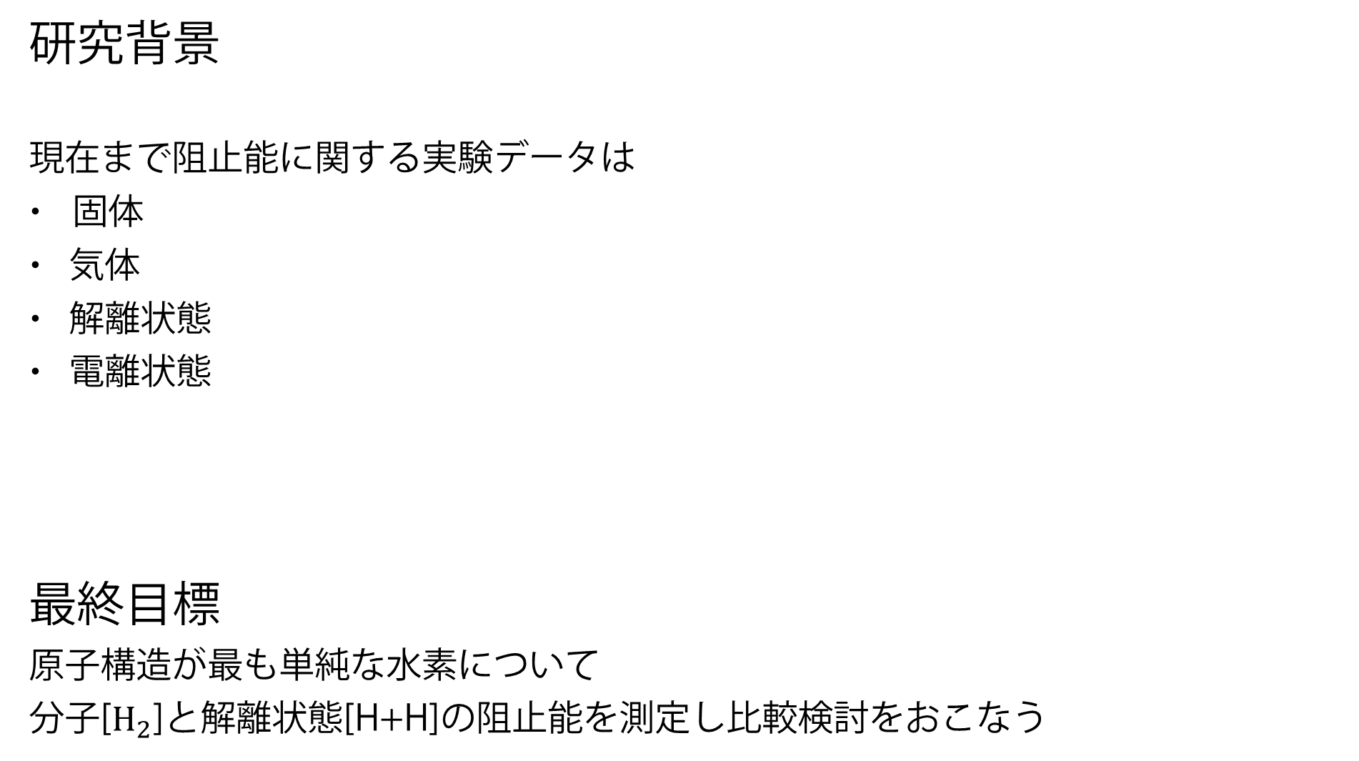
研究背景
現在まで阻止能に関する実験データは
固体
気体
解離状態
電離状態
最終目標
原子構造が最も単純な水素について
分子[$H_{2}$]と解離状態[H+H]の阻止能を測定し比較検討をおこなう
データベースほぼ完成
データが存在しない
少数データあり

Slide 4
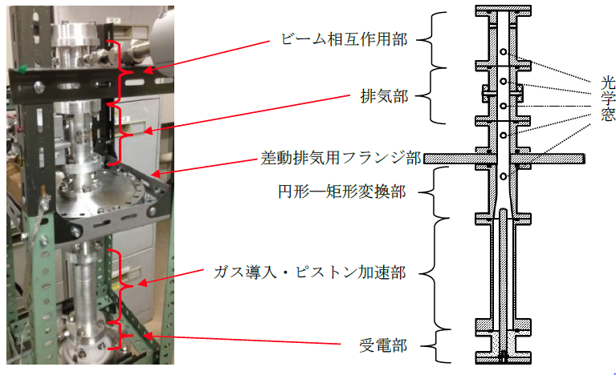
解離水素標的の生成方法
解離水素標的の生成
放電による解離水素標的の生成では自由電子が存在
レーザーによる解離水素標的の生成では密度勾配が大きく寿命が短い
電磁駆動衝撃波管を用いて解離水素標的の生成を行う
標的生成方法 | 密度・温度・スケール一様性 | 標的の寿命
放電 | × | 〇
レーザーアブレーション | × | ×
衝撃波 | 〇 | 〇
電磁駆動衝撃波管*
*2013 Moriyama 『重イオンビーム相互作用実験に向けた電磁駆動衝撃波による持続時間の長い解離水素標的の開発』

Slide 5
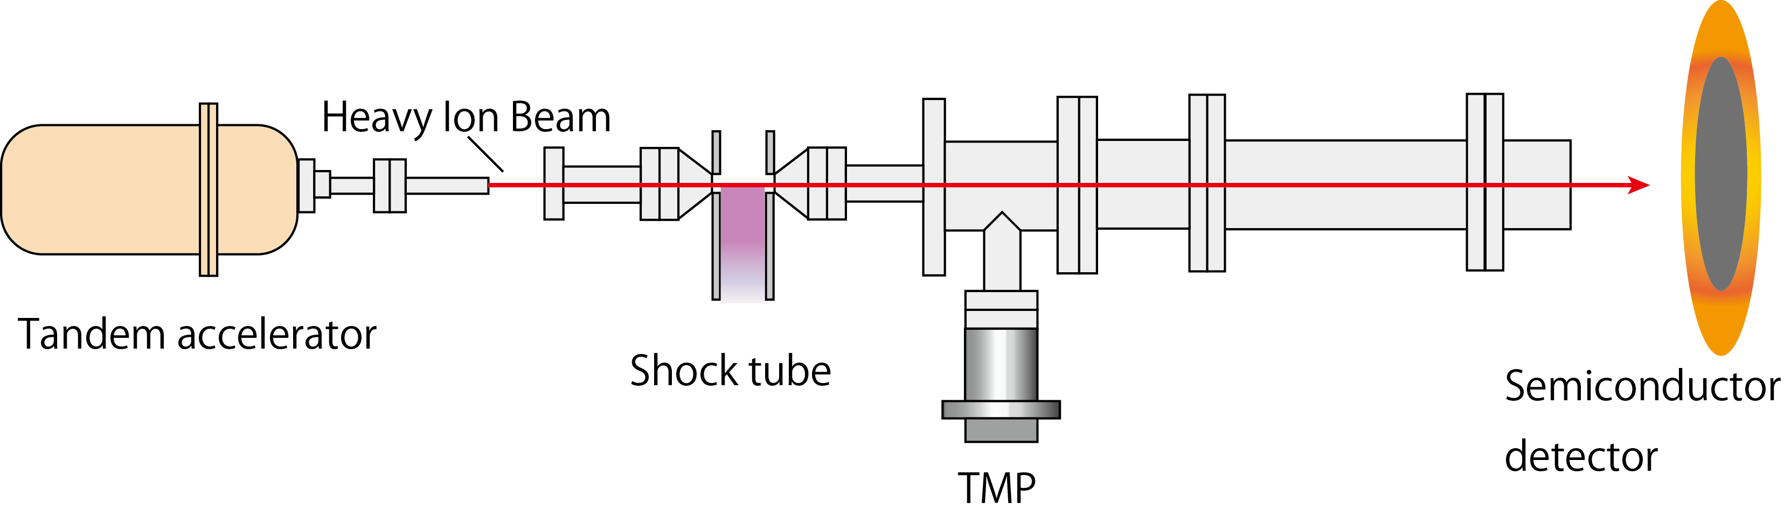
過去に用いていたエネルギー測定法
測定原理：半導体検出器に重イオンビームを入射すると
重イオンビームのエネルギーに比例した数の電子-ホール対を生成する
このとき発生した電荷量を電荷敏感型増幅器を介して測定し、
入射イオンビームのエネルギーを検出していた
長所：検出効率が100%
短所：エネルギー分解能がΔE/E=~20%と低い[1]
[1]2008 Nishinomiya 衝撃波生成解離水素標的中の
低速重イオンビームのエネルギー損失測定装置実験

Slide 6
阻止能の測定結果
解離水素の阻止能を評価するためにはより高分解能を有するエネルギー検出器の開発が望まれる
研究の目的
解離水素を標的とした低速重イオンビームに対する阻止能を測定するために
十分なエネルギー分解能（ΔE/E=1%）を有する磁気スペクトロメーターを開発する

Slide 7
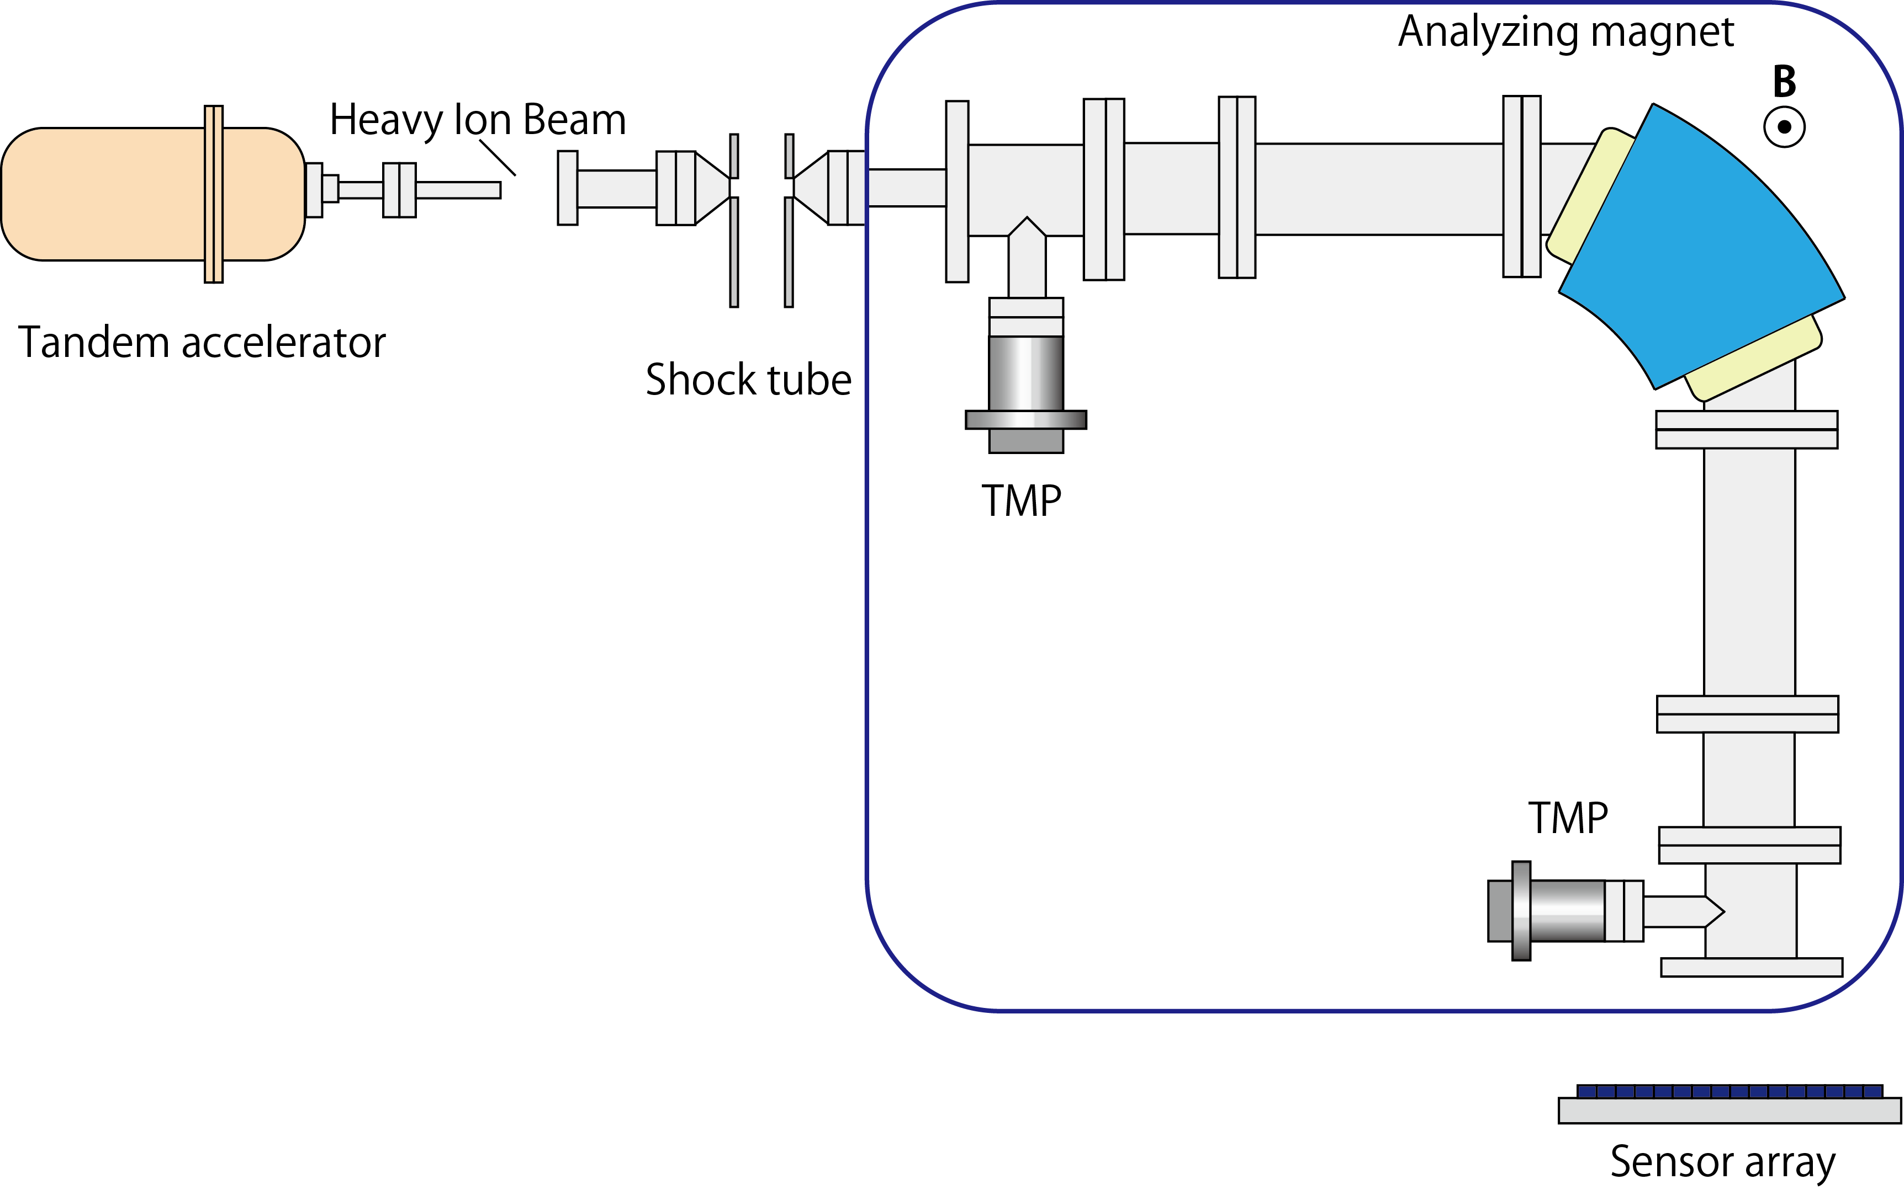
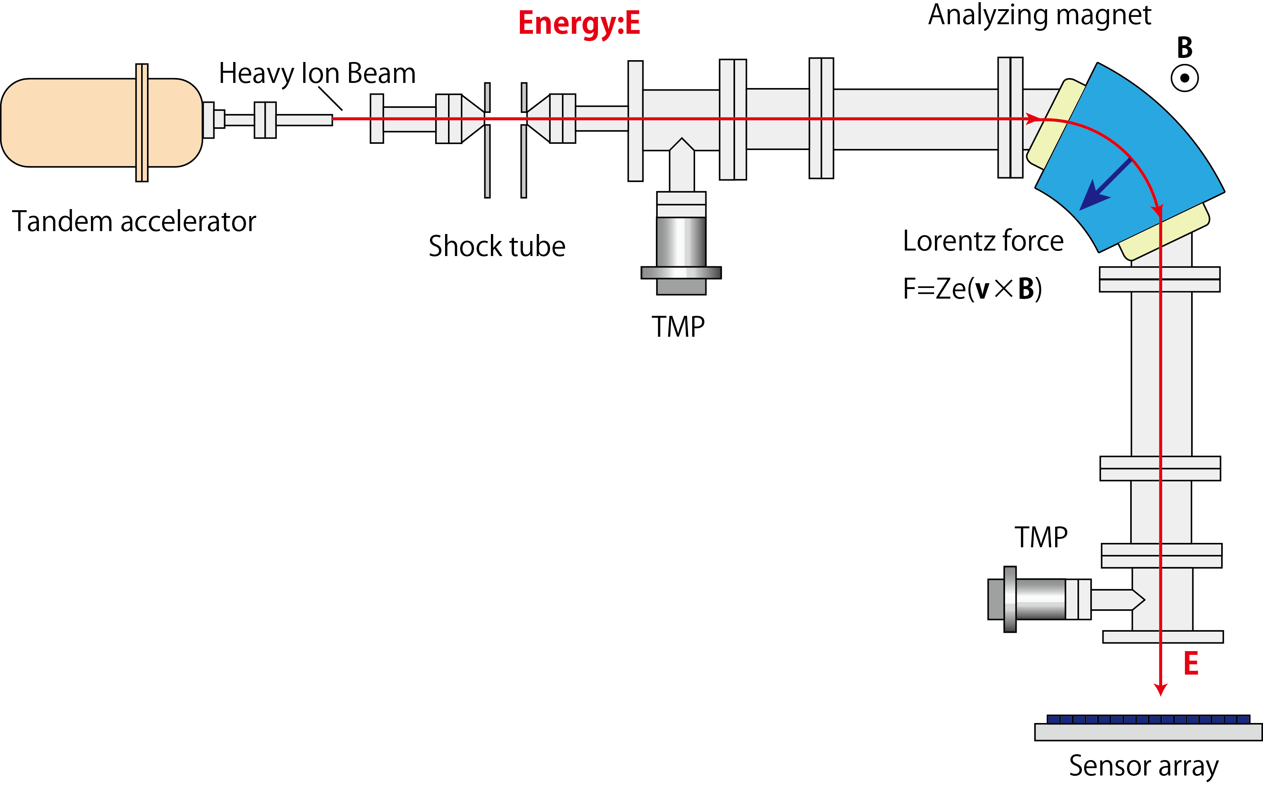
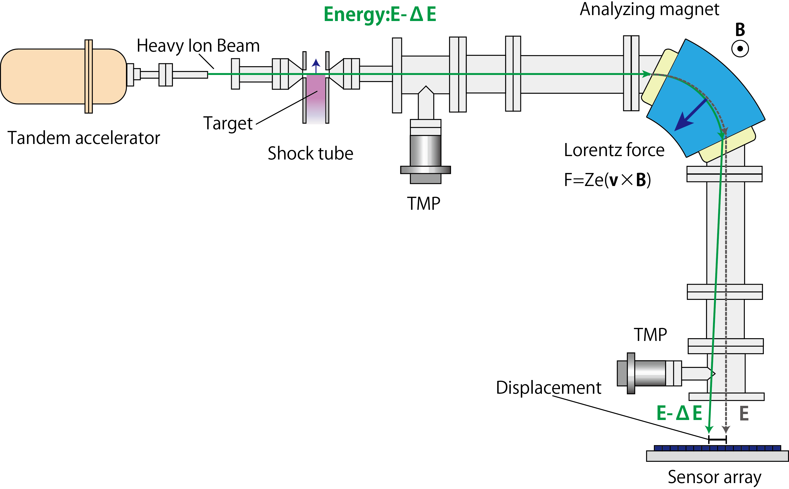
実験の全体概略図

Slide 8
磁気スペクトロメーター開発における必要案件
磁気スペクトロメーター開発における必要案件
ビームラインの構築
真空を確保する
分析用磁石の電源、冷却水ラインのセッティングを行う
イオンビームの軌道計算
エネルギーを変化させたときの軌道のずれを求める

Slide 9
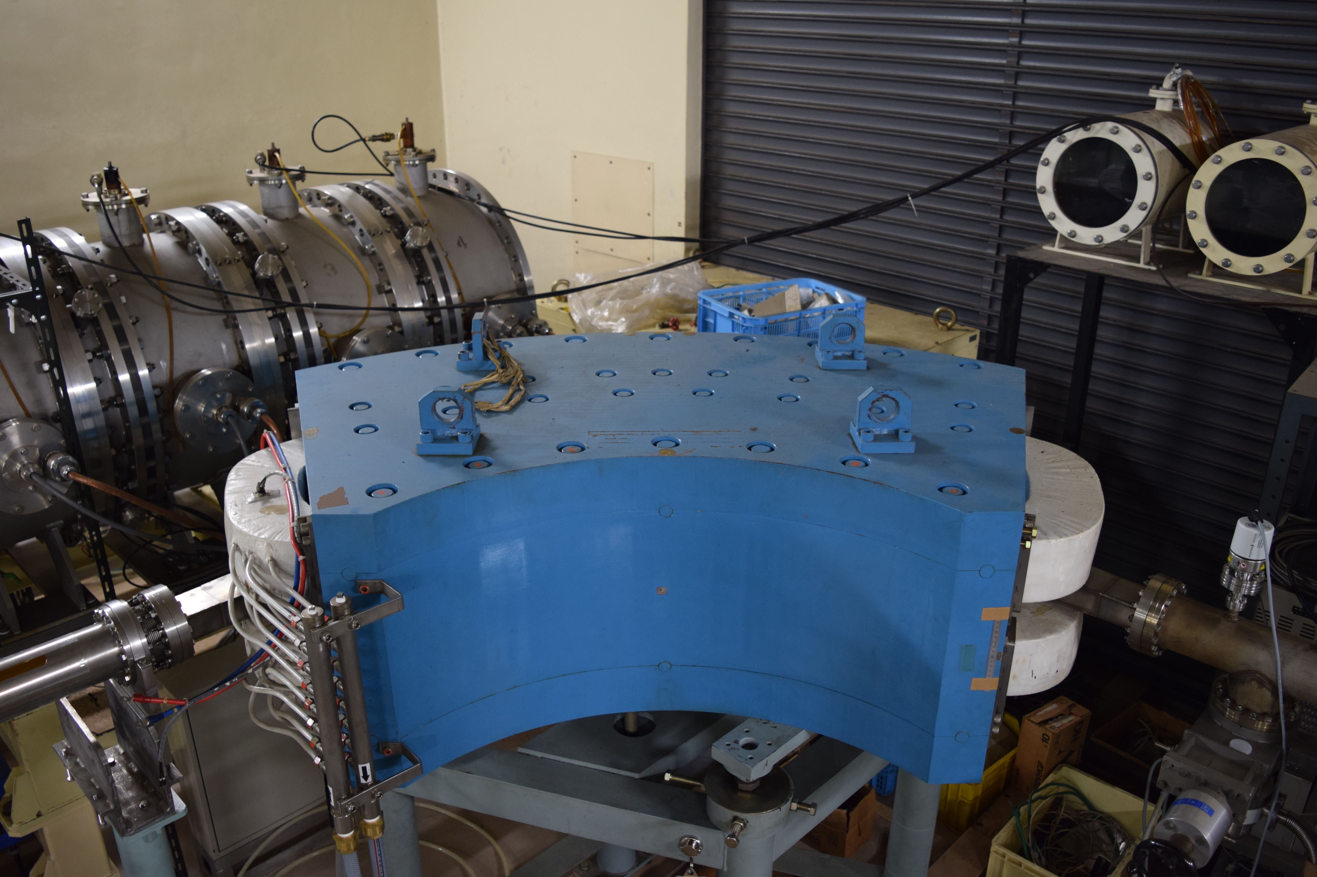
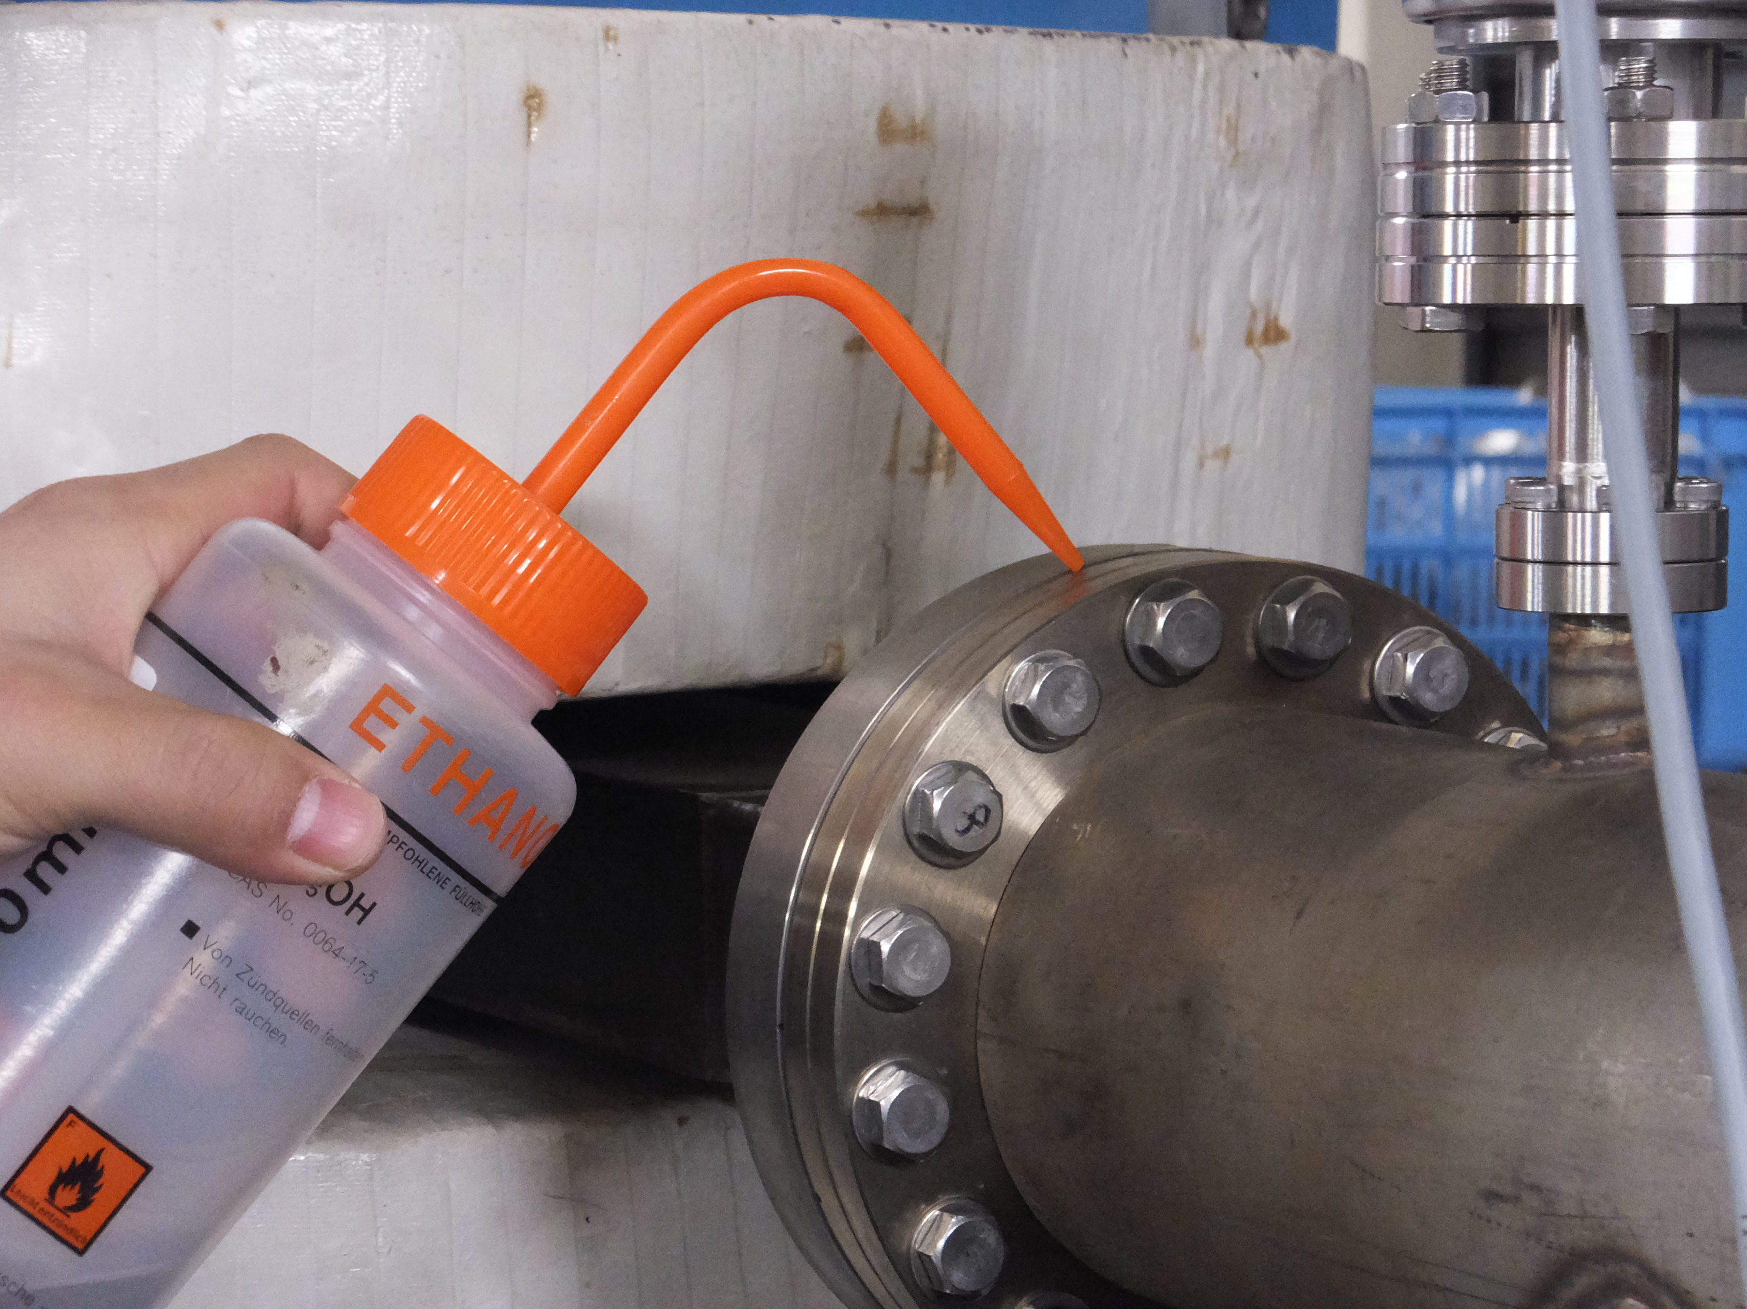
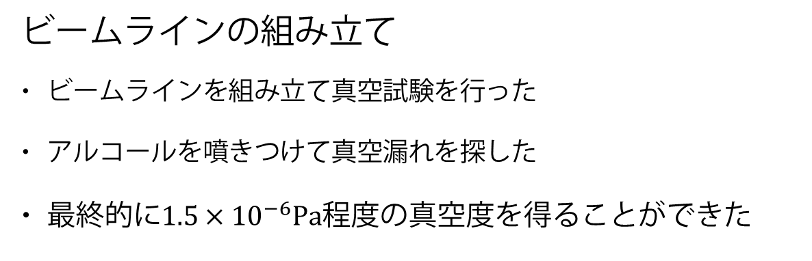
現在の進展状況①
ビームラインの組み立て
ビームラインを組み立て真空試験を行った
アルコールを噴きつけて真空漏れを探した
$最終的に1.5×{10}^{−6}Pa$程度の真空度を得ることができた
入射側
出射側

Slide 10
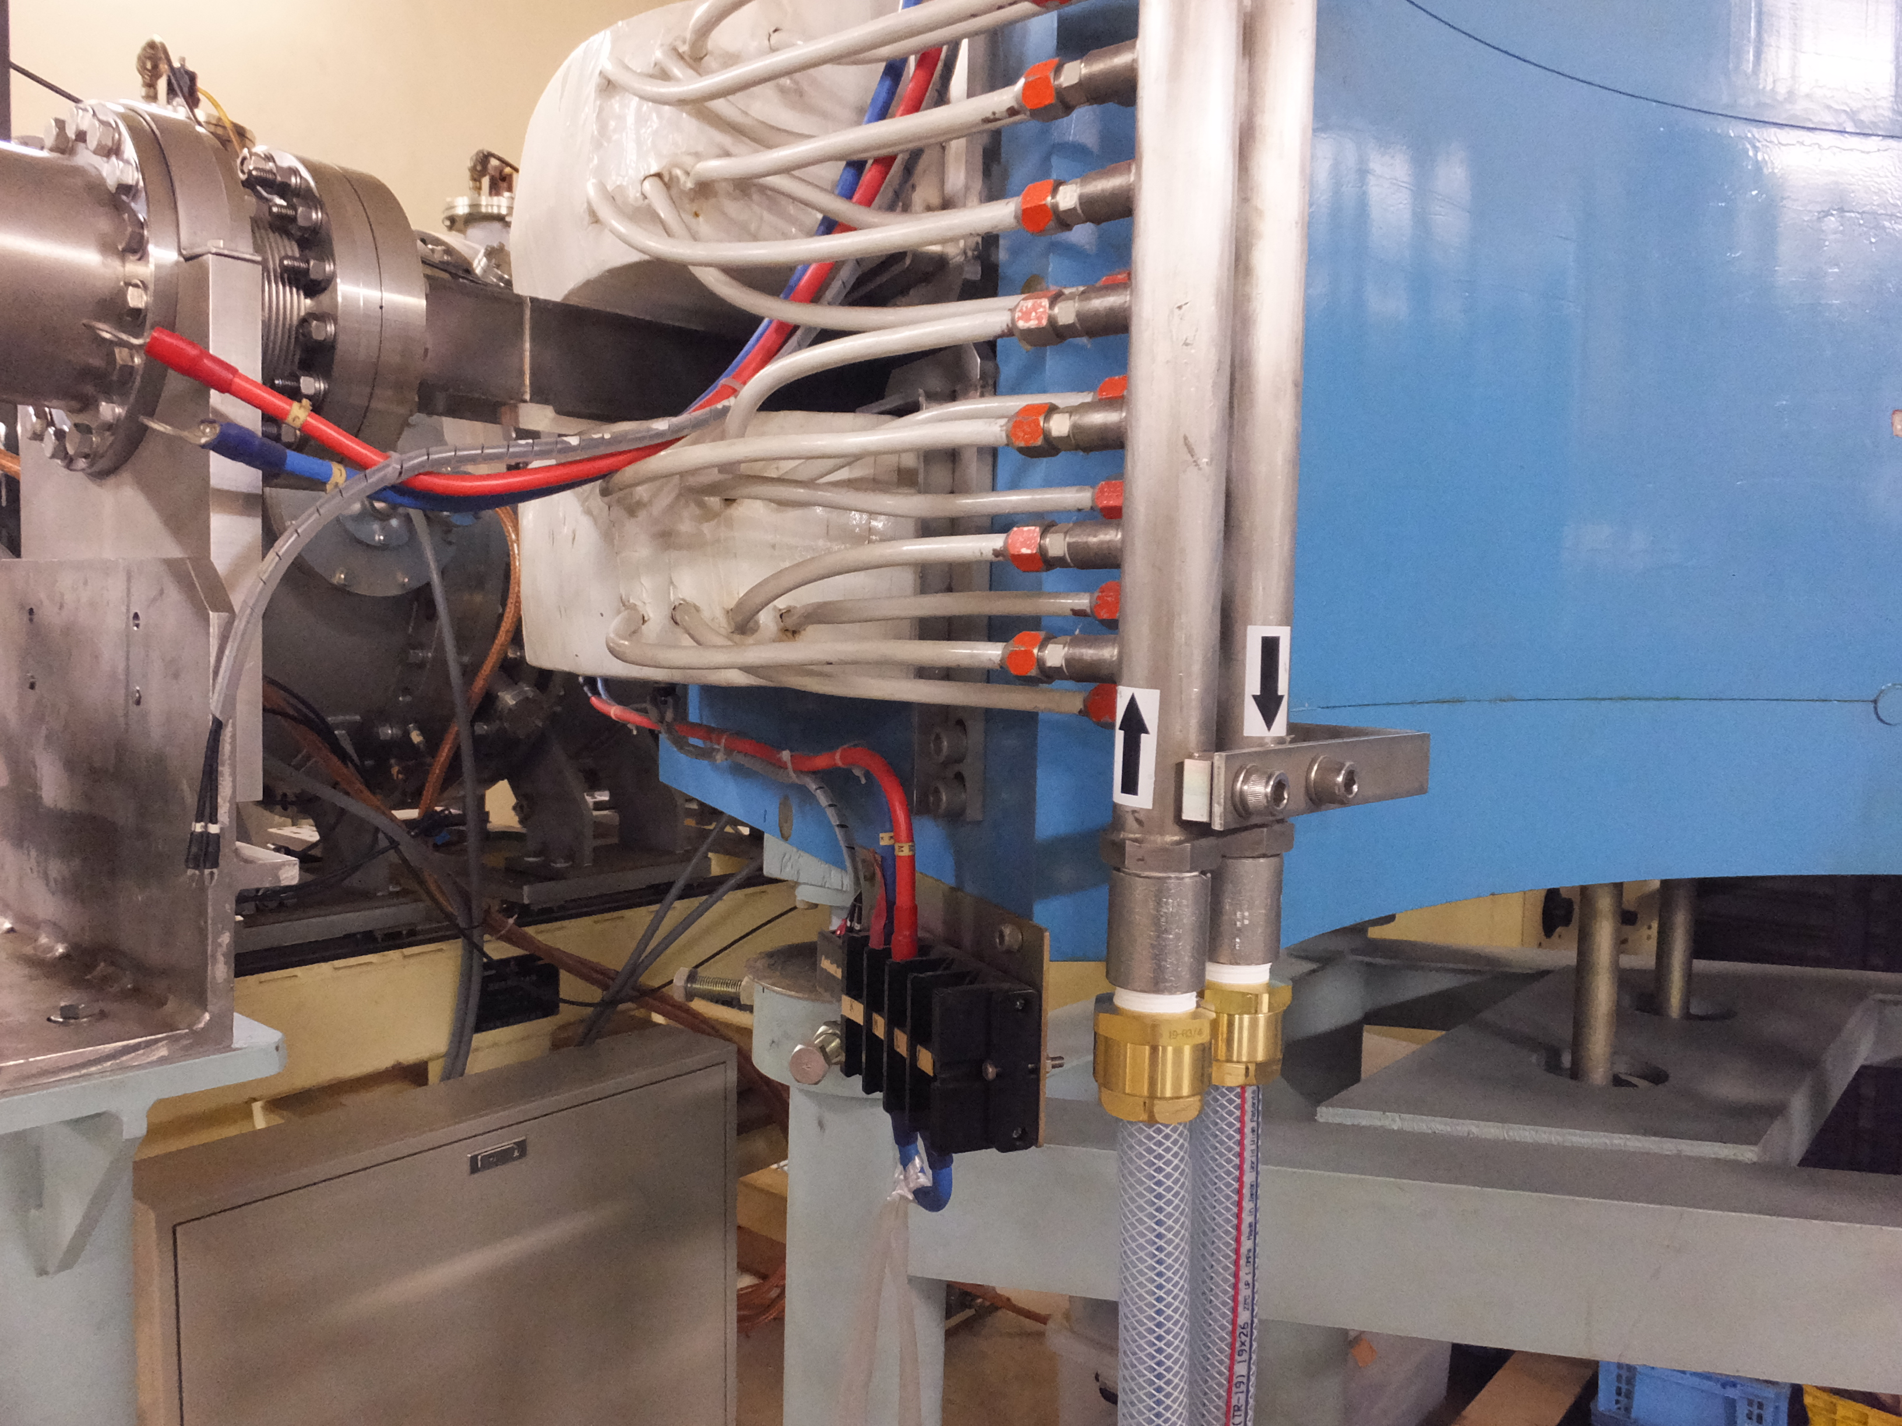
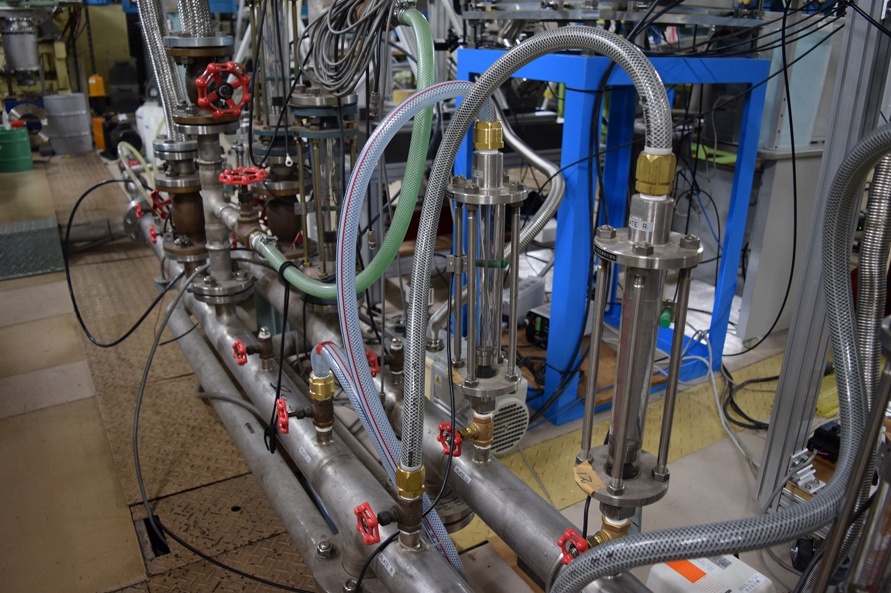
現在の進展状況②
分析磁石のセッティング
冷却水ラインをセッティングした
直流電源のオーバーホールを委託した
3月下旬に納品の予定

Slide 11
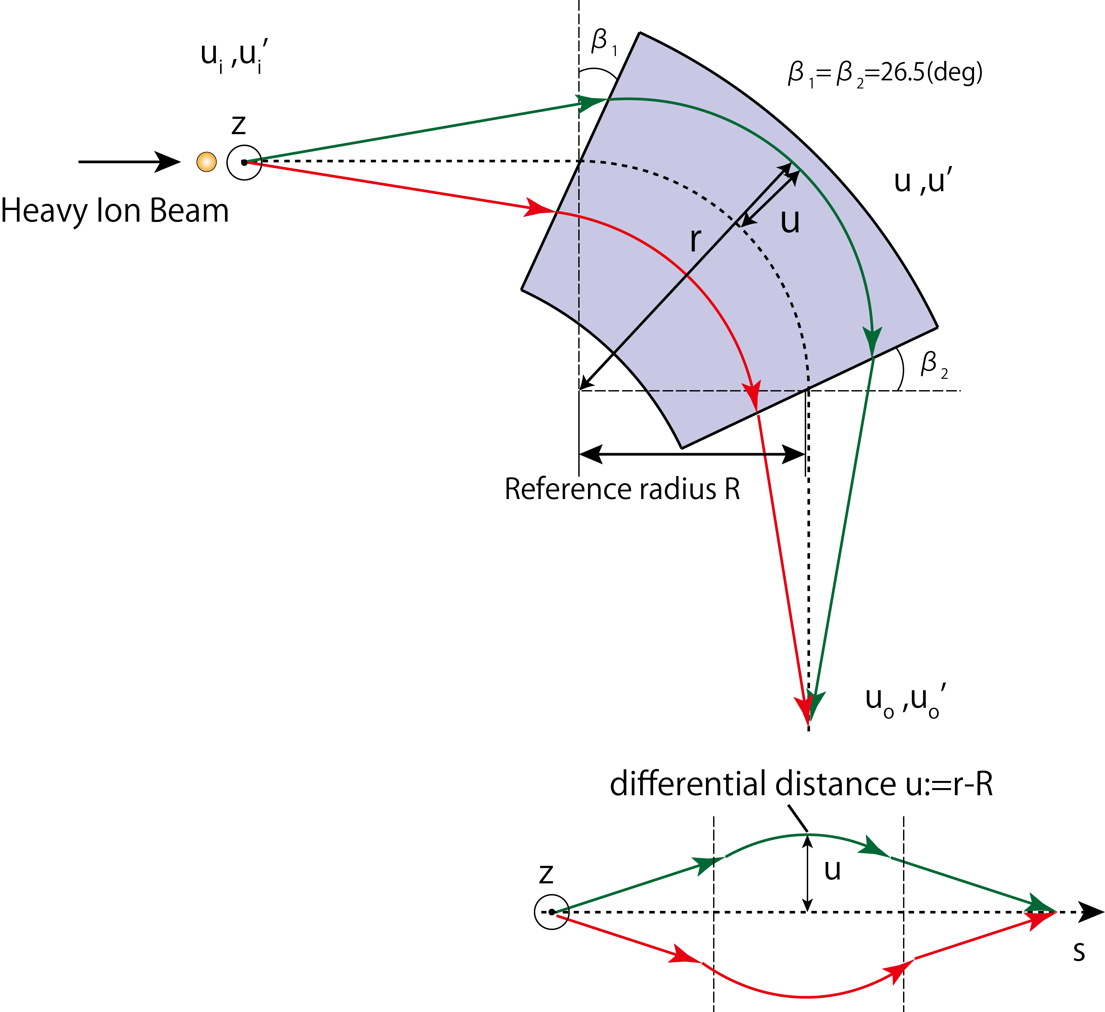
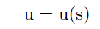
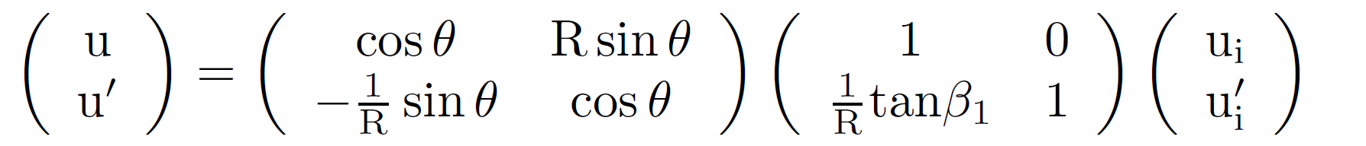
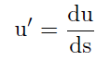
ターゲットを通過後の粒子の軌道計算
イオンビームの水平方向軌道を
transfer-matrixを用いて計算した
磁場中での軌道
磁場通過後の軌道
磁場による偏向
磁石入射側端面による発散
磁石出射側端面による発散
磁場による偏向
磁石入射側端面による発散

Slide 12
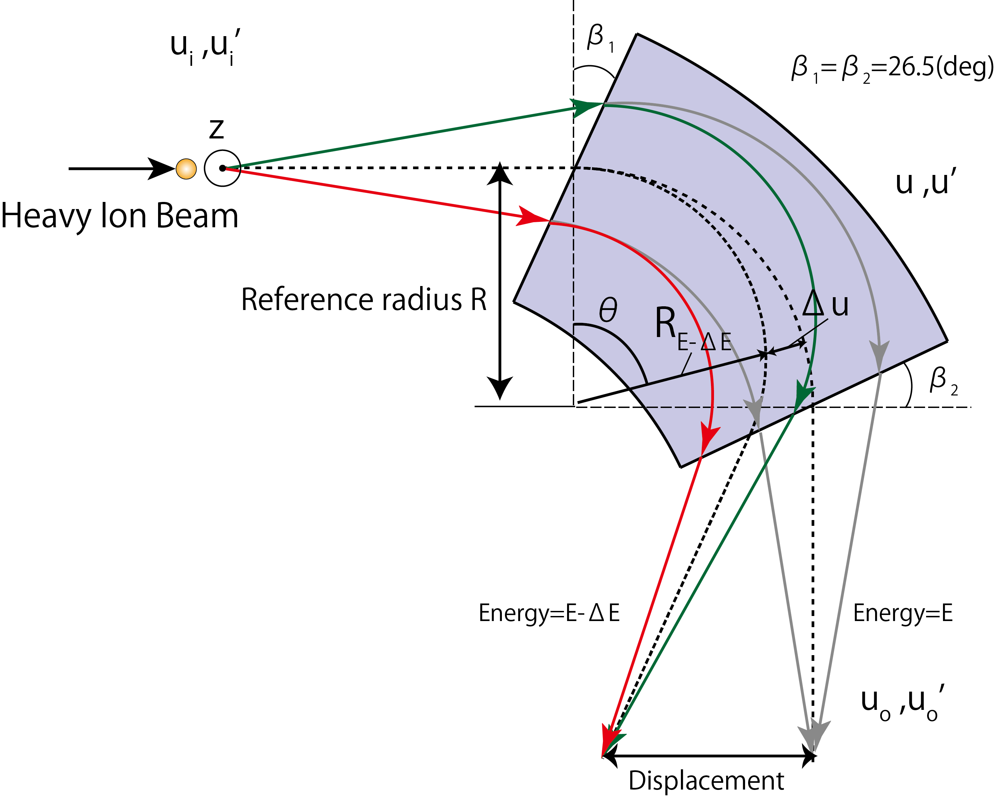
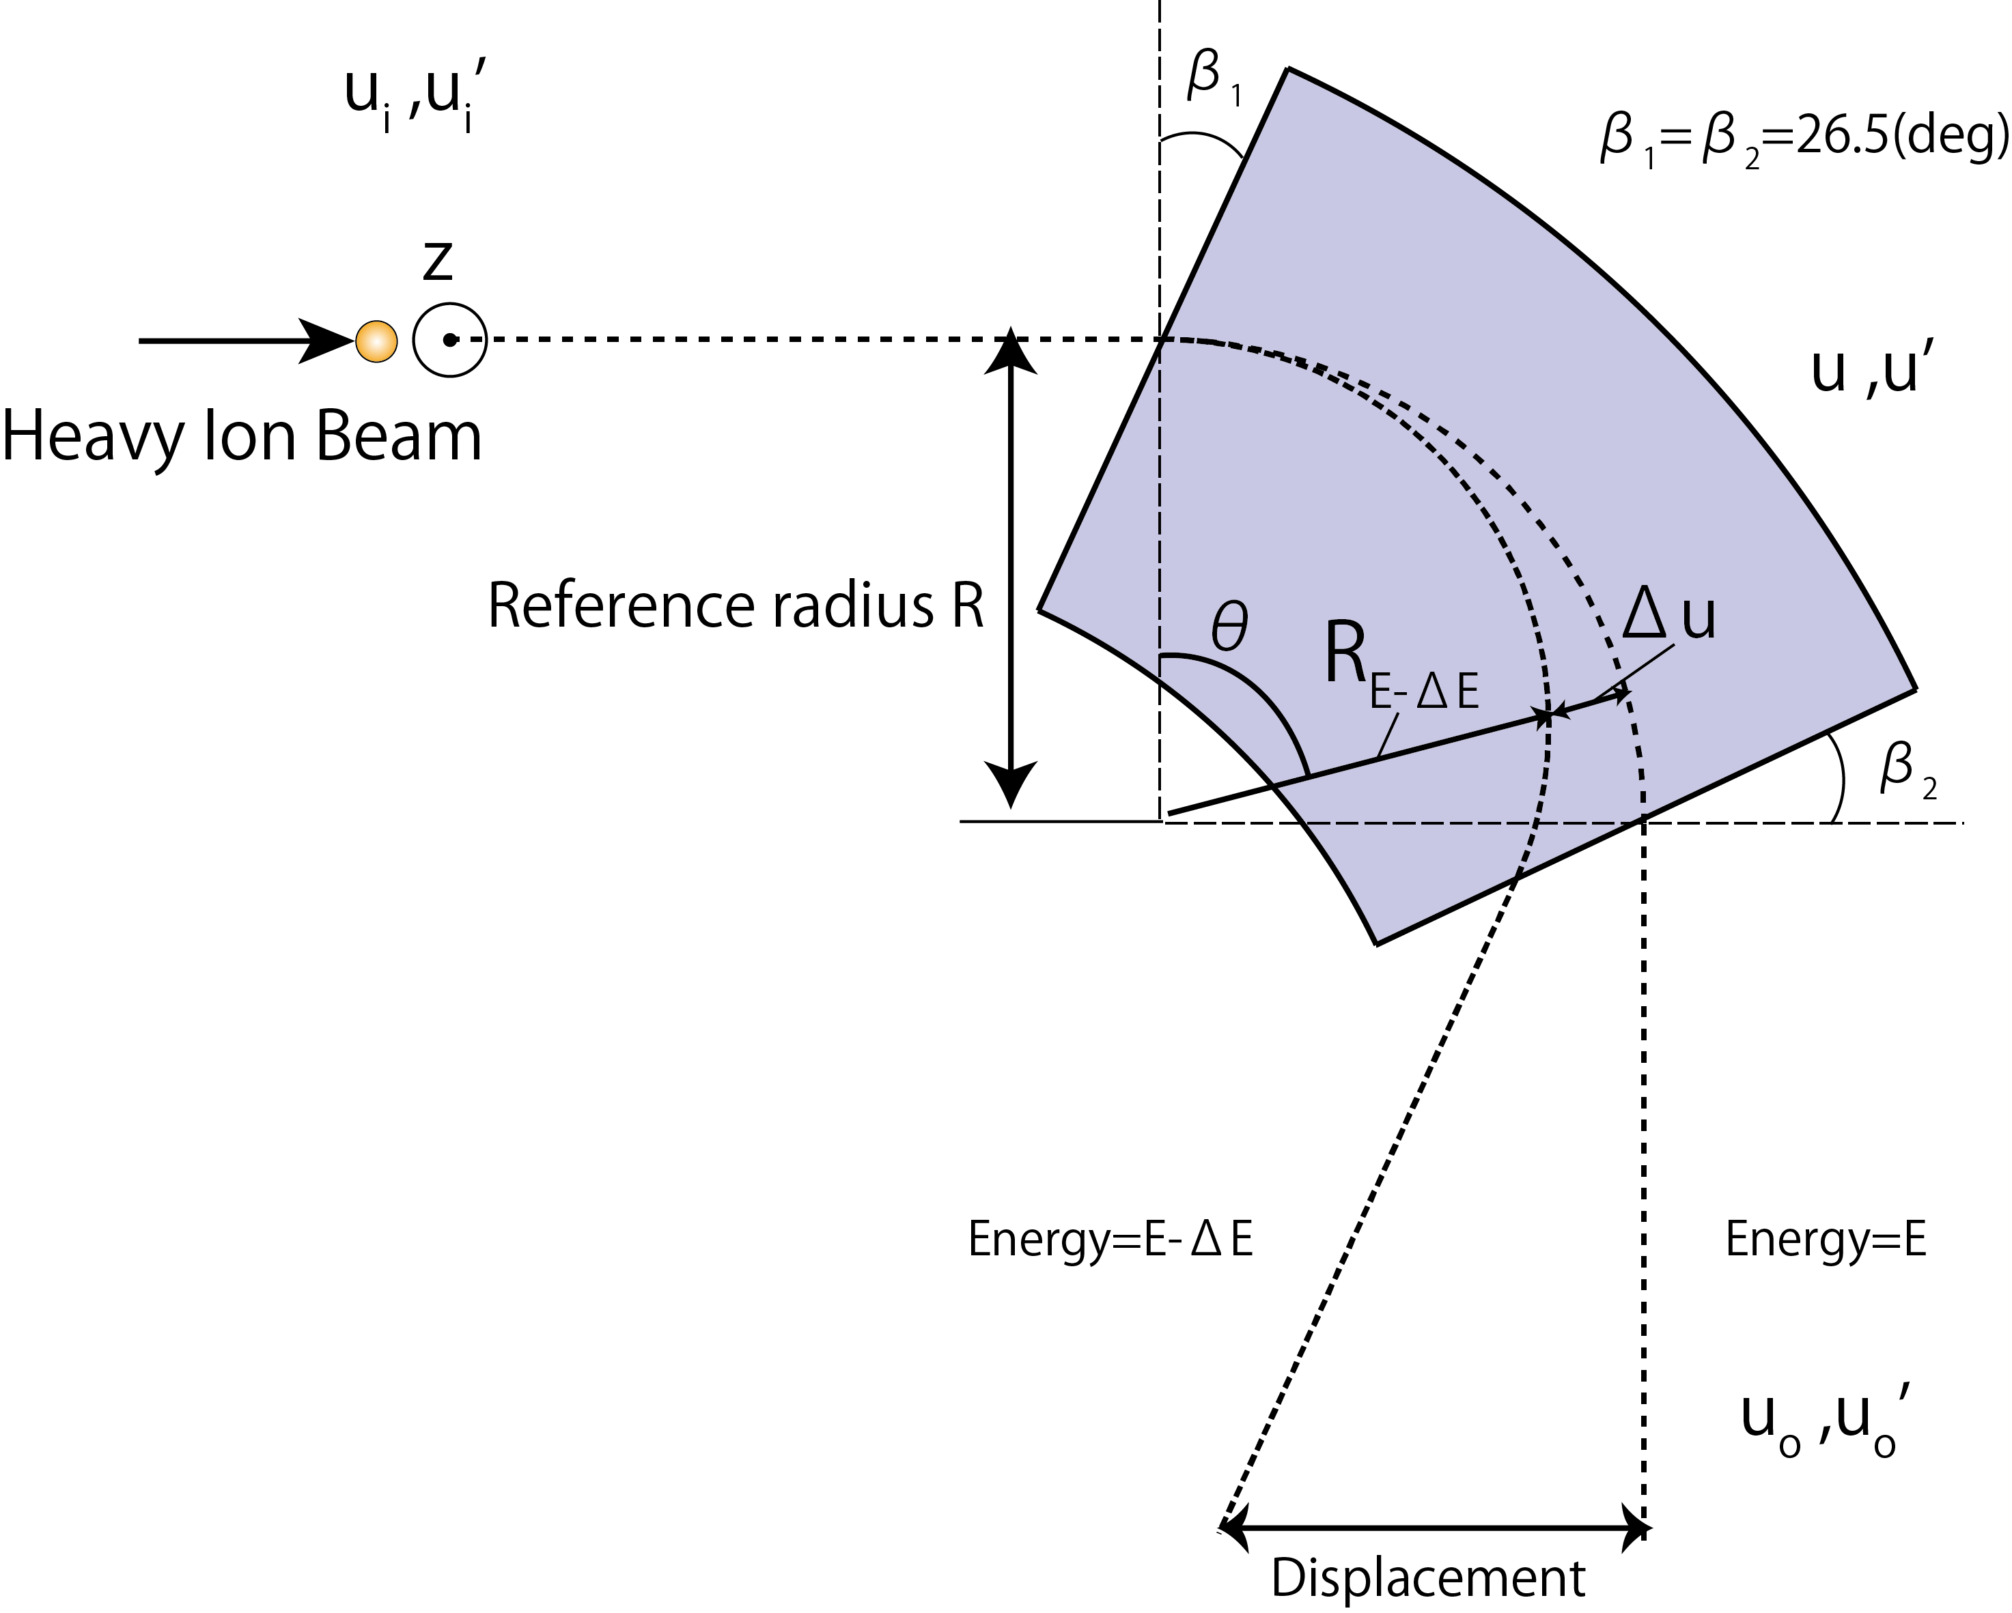
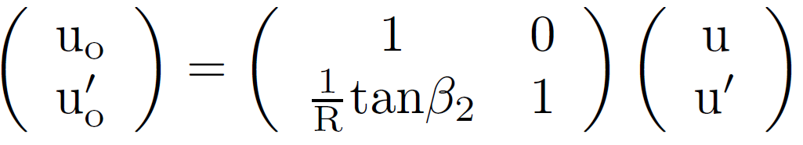
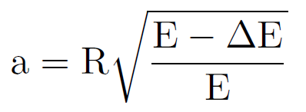
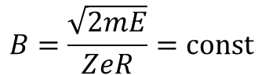
入射エネルギー変化を考慮した計算
$$B=\frac{\sqrt{2mE}}{ZeR}=const$$
磁場中での軌道
磁場通過後の軌道
磁場による偏向
磁石入射側端面による発散
エネルギー変化
による修正項
磁石出射側端面による発散

Slide 13
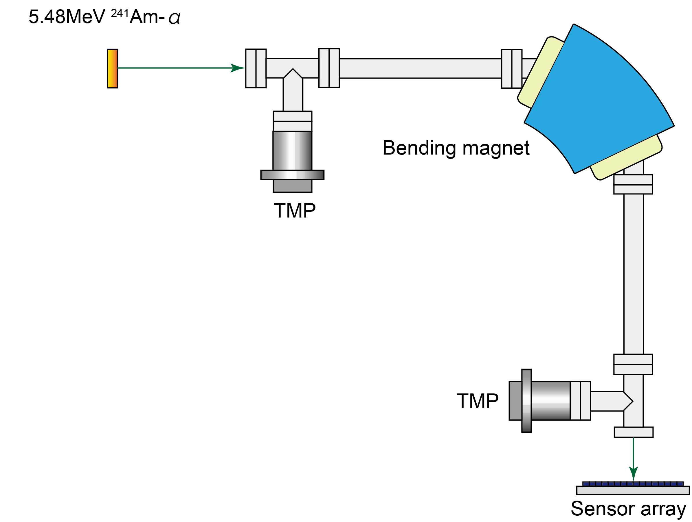
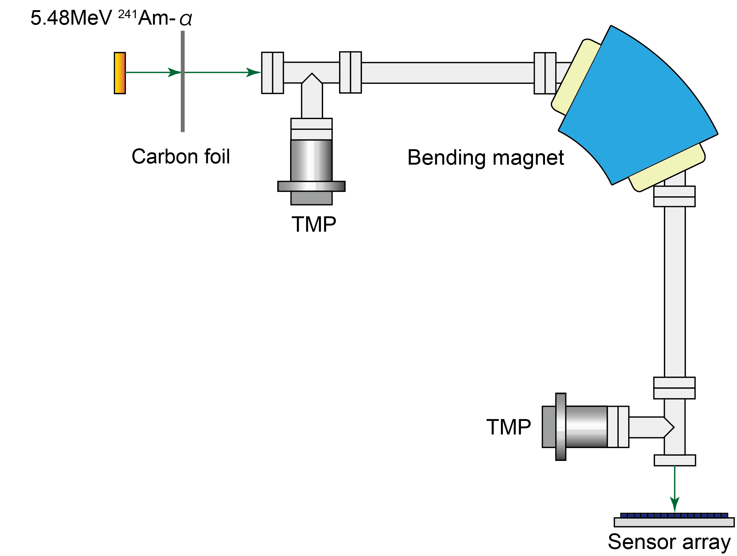
計画中の予備実験
磁気スペクトロメーターの性能試験
重イオンビームの代わりにα線を用いてエネルギー測定を行う
軌道のずれからエネルギー損失を測定し計算から求められる結果と比較検討する

Slide 14
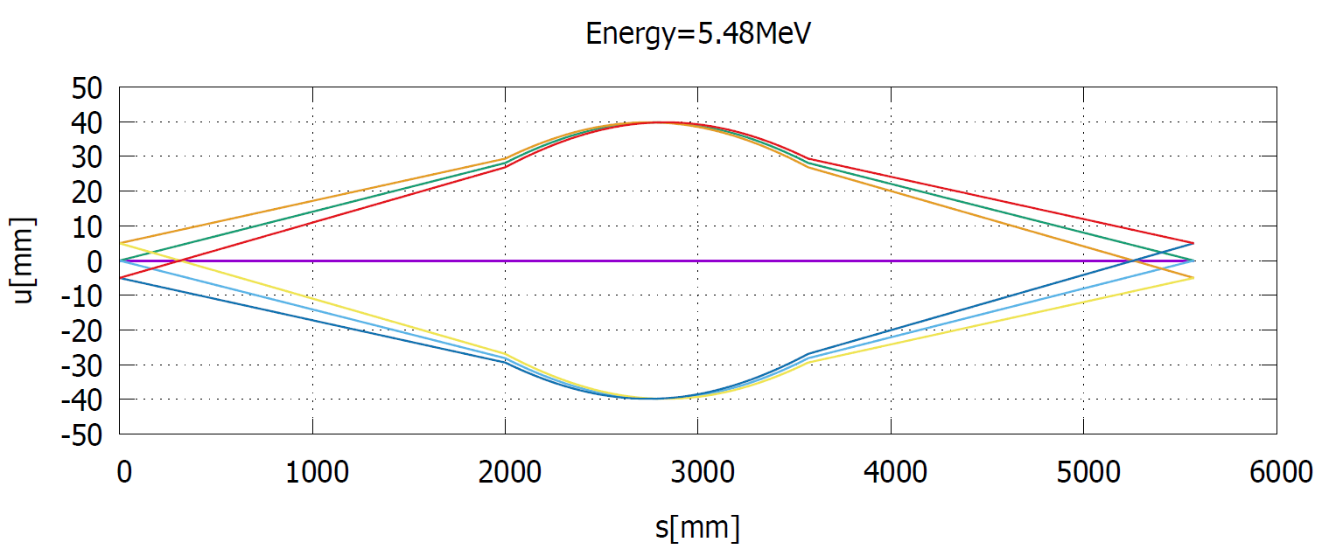
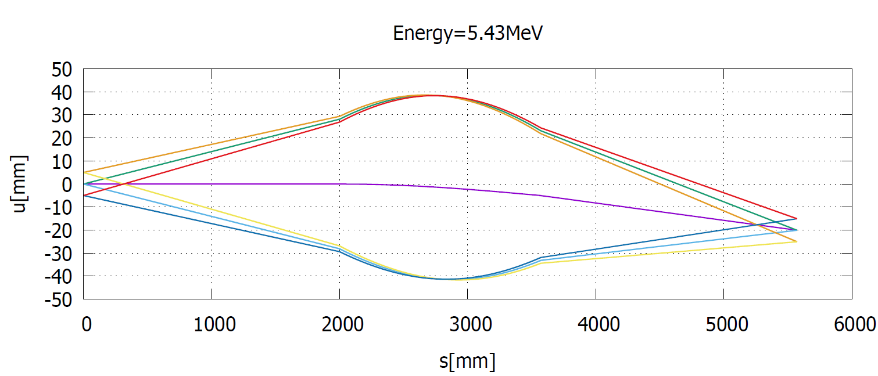
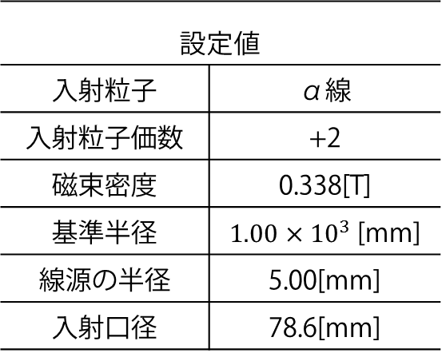
計算結果
エネルギーが1%減少すると
約20mmずれて検出器に到達する
ビーム径が20mmよりも十分小さければ
エネルギー分解能1%の測定が可能
エネルギーが減少してもビームは
集束され検出器のある位置で結像される
E=5.48MeVの時と比べて20mmのずれ
設定値
入射粒子 | α線
入射粒子価数 | +2
磁束密度 | 0.338[T]
基準半径 | $1.00×{10}^{3}$[mm]
線源の半径 | 5.00[mm]
入射口径 | 78.6[mm]

Slide 15
まとめ
新しいエネルギー測定法の提案
半導体検出器による測定法より高エネルギー分解能を実現することができる磁気スペクトロメーターをエネルギー損失の測定に用いることを提案
イオンビームの軌道計算
エネルギーを変化させたときの軌道のずれを求めた
ビーム径が20mmよりも十分小さければ、エネルギー分解能1%の測定が可能であることが分かった
ビームラインの構築
真空試験を行い真空が確保されていることを確認した
分析用磁石の冷却水ラインをセッティングした

Slide 16
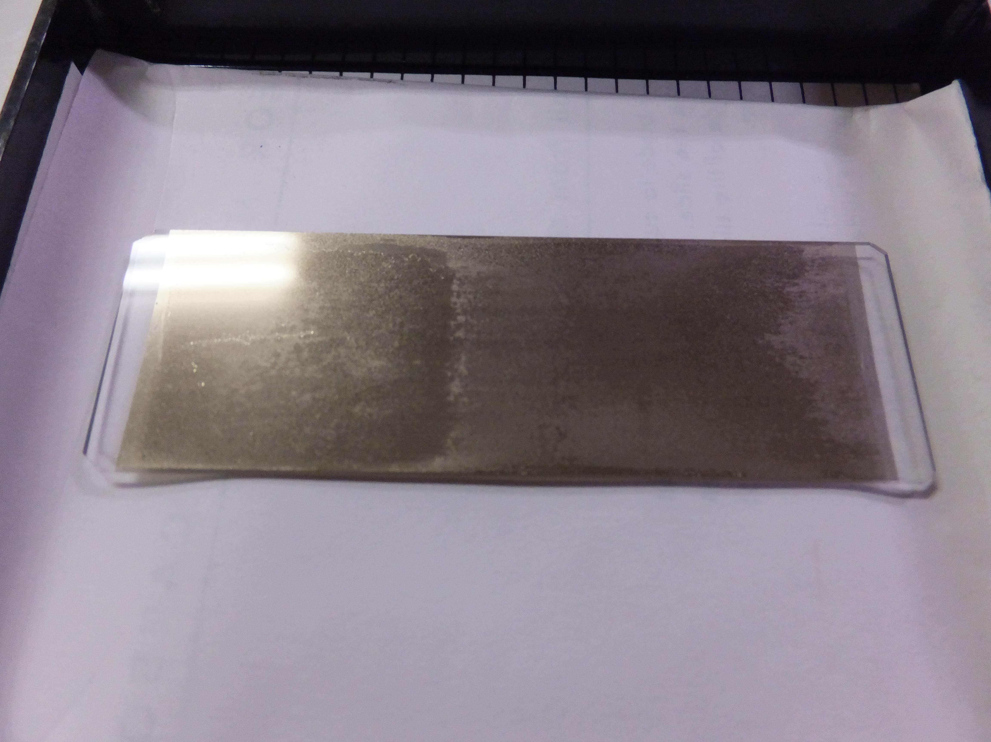
研究計画
磁気スペクトロメーターの予備実験[~6月]
重イオンビームを炭素薄膜に透過させ、
軌道のずれからエネルギー損失量を磁気スペクトロメーターを用いて同定する
理論計算から求められる炭素薄膜への
エネルギー付与量と実験結果と比較検討する
磁気スペクトロメーターによる
解離水素標的の阻止能測定[10月~1月]
現在開発中の電磁駆動衝撃波管を用いた解離水素標的に低速重イオンビームに照射し、磁気スペクトロメーターを用いてその重イオンに対する阻止能を測定する
予備実験の実験予定図

